Slide 1
计算机体系结构
第七讲
计算机科学与技术学院
刘宏伟

Slide 2
Recap
  指令系统的设计与优化
  指令系统的优化
  指令格式的优化
  指令系统的发展和改进
  CISC指令集功能设计（目标程序、高级语言和编译器、操作系统）
  RISC指令集功能设计
  MIPS32指令系统
  常用指令统计分析
  性能分析

Slide 3
第 0 章 前言
第 1 章 计算机体系结构基本概念
第 2 章 指令系统
第 3 章 流水线技术
第 4 章 指令级并行
第 5 章 存储层次
第 6 章 输入输出系统

Slide 4
第3章 流水线技术
  3.1 流水线概述
  3.2 MIPS的基本流水线
  3.3 流水线中的冲突
  3.4 实例分析：MIPS R4000
  3.5 向量处理机

Slide 5
3.1 流水线概述
3.1.1 流水线基本概念
3.1.2 流水线分类

Slide 6
3.1.1 流水线的基本概念
1. 产品生产流水线
(1) 一个问题
假设某产品的生产需要4道工序，该产品生产车间以前只有1个工人，1套生产该产品的机器。该工人工作8小时，可以生产120件（即每4分钟生产1件）。
要将该产品日产量提高到480件，如何能实现目标？

Slide 7

3.1.1 流水线基本概念
(2) 两种解决方案
方案一：增加3名工人、3套设备。
方案二：产品生产采用流水线方式，分为4道工序；增加3名工人，每人负责一道工序。

Slide 8
3.1.1 流水线基本概念
(3) 两种方案的工作过程对比
两种方案中，单件产品的生产时间均不变。
但在稳定情况下，
方案一：每4分钟，4件产品同时进入流水线，4件成品同时离开流水线，需要增加3套设备。
方案二：每分钟，1件产品进入流水线，1件成品离开流水线，不需要增加任何设备。

Slide 9
3.1.1 流水线基本概念
(4) 方案二的主要特点
每件产品还是要经过4道工序处理，单件产品的加工时间并没有改变，但它将各个工人的操作时间重叠在一起，使得每件产品的产出时间从表面上看是从原来的4分钟缩减到1分钟，提高了产品的产出率。

Slide 10

3.1.1 流水线基本概念
2.计算机中的流水线
  指令流水线
  功能部件流水线

Slide 11
3.1.1 流水线基本概念
3. 流水技术的定义
将一重复的时序过程分解为若干子过程，每个子过程都可有效地在其专用功能段上与其它子过程同时执行，这种技术称为流水技术。
4. 时空图
从时间和空间两个方面描述流水线的工作过程，横坐标表示时间，纵坐标表示各流水段。

Slide 12
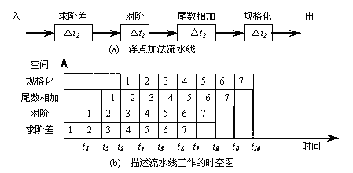
流水线技术原理

Slide 13
3.1.1 流水线基本概念
5. 流水线的特点
流水过程由多个相关的子过程组成，这些子过程称为流水线的“级”或“段”。段的数目称为流水线的“深度”。
每个子过程由专用的功能段实现。
各功能段的时间应基本相等，通常为1个时钟周期（1拍）。
流水线需要经过一定的通过时间才能稳定。
流水技术适合于大量重复的时序过程。

Slide 14
3.1 流水线概述
3.1.1 流水线基本概念
3.1.2 流水线分类

Slide 15
3.1.2 流水线的分类
1.单功能流水线和多功能流水线
  按流水线所完成的功能分类
  单功能流水线，是指只能完成一种固定功能的流水线。
  例如：功能单元流水线
  多功能流水线，是指各段可以进行不同的连接，从而完成不同的功能。
  例如：TI ASC多功能流水线

Slide 16
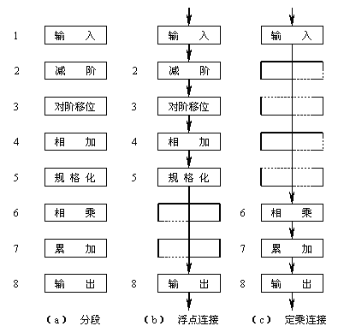
TI ASC的多功能流水线

Slide 17
3.1.2 流水线的分类
2.静态流水线和动态流水线
  多功能流水线，按同一时间内流水段的连接方式划分
  静态流水线，是指在同一时间内，流水线的各段只能按同一种功能的连接方式工作。
  例如：TI ASC的流水线
  适合于处理一串相同的运算操作
  动态流水线，是指在同一时间内，当某些段正在实现某种运算时，另一些段却在实现另一种运算，会使流水线的控制变得很复杂

Slide 18
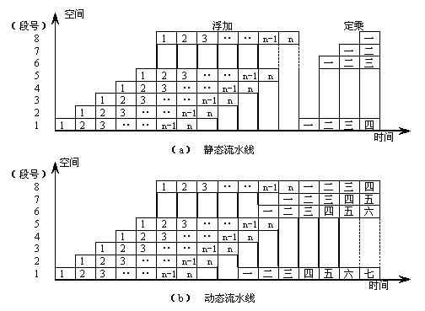
动、静态流水线时空图

Slide 19
3.1.2 流水线的分类
3.部件级、处理机级及处理机间流水线
  按流水的级别划分
  部件级流水线，又叫运算操作流水线（对吗？），是把处理机的算术逻辑部件分段，使得各种数据类型的操作能够进行流水。
  处理机级流水线，又叫指令流水线，是把解释指令的过程按照流水方式处理。
  处理机间流水线，又叫宏流水线，是由两个以上的处理机串行地对同一数据流进行处理，每个处理机完成一项任务。

Slide 20
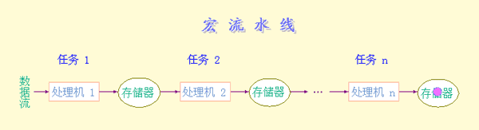

Slide 21
3.1.2 流水线的分类
4. 标量流水处理机和向量流水处理机
  按照数据表示来进行分类
  标量流水处理机，是指处理机不具有向量数据表示，仅对标量数据进行流水处理。
  例如：IBM 360/91，Amdahl 470V/6等
  向量流水处理机，是指处理机具有向量数据表示，并通过向量指令对向量的各元素进行处理。
  例如：TI ASC、STAR-100、CYBER-205、CRAY-1、YH-1等

Slide 22
3.1.2 流水线的分类
5.线性流水线和非线性流水线
  按照是否有反馈回路来进行分类
  线性流水线是指流水线的各段串行连接，没有反馈回路。
  非线性流水线是指流水线中除有串行连接的通路外，还有反馈回路。
  存在流水线调度问题。
确定什么时候向流水线引进新的输入，从而使新输入的数据和先前操作的反馈数据在流水线中不产生冲突，此即所谓流水线调度问题。

Slide 23
3.2 MIPS基本流水线
3.2.1 基本MIPS流水线
3.2.2 流水线性能分析

Slide 24
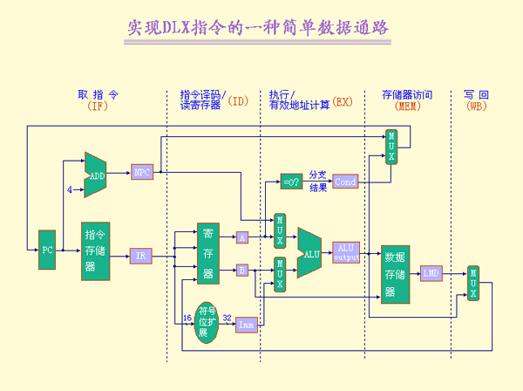

Slide 25
MIPS32的一种简单实现
性能分析
  在该数据通路上，
  分支指令需要4个时钟周期
  其它指令需要5个时钟周期
  假设分支指令占总指令数的12%，问CPI=?
  CPI=4×12%+5×(1-12%)=4.88
  结论：就性能和硬件开销而言，上述实现不是一种
  优化实现！

Slide 26
MIPS32的一种简单实现
改进方法
  (1)在Mem周期完成ALU指令
  假设ALU指令数占指令总数的44%，则在时钟周期时间不变的同时，CPI可以降低至4.44
  (2)如要进一步降低CPI，可能需要延长时钟周期时间，使每个时钟周期中能够完成更多的工作
  (3)采用单周期实现，可以将CPI降低为1，但时钟周期时间却会增加为原来的5倍
  一般不采用这种方法，为什么？
  流水技术

Slide 27
3.2.1 基本的MIPS流水线
1.一种简单的MIPS流水线
将数据通路流水化，
  数据通路中的每一个周期就成为流水线的一段
  每个时钟周期启动一条指令
  ——得到了一条简单的MIPS流水线。
简单MIPS流水线的流水过程：
  时-空图
  按时间错开的数据通路

Slide 28
3.2.1 基本的MIPS流水线
2.实现流水技术应解决的一些问题
（1）应保证流水线各段不会在同一时钟周期内使用相同的通路资源。
  例如，不能要求一个ALU既做有效地址计算，又做减法操作
  IF与Mem两个阶段都要访问存储器，怎样避免访存冲突？
  ID和WB两个阶段都要访问寄存器，是否存在冲突？怎样避免？

Slide 29
（2）PC计算问题
  为了能够在每个时钟周期启动一条新的指令，流水线必须在IF段获得下一条指令的地址，并将其保存在PC中。
  但是，分支指令会改变PC的值，而且只有在Mem段结束时，这个新值才会被写入PC，出现矛盾。
  解决方法：
  对于顺序执行，可以修改数据通路，在IF段完成PC计算。但分支指令如何处理？

Slide 30
（3）合理划分流水段，每段内的操作都必须在一个时钟周期内完成。
（4）流水线寄存器设计
  为防止寄存器中的值在为流水线中某条指令所用时被流水线中其它的指令所重写，可在流水线各段之间设置流水线寄存器文件，也称锁存器。
  流水线寄存器文件的命名
  段A与B之间的流水线寄存器文件称为A/B
  流水线寄存器的作用
  流水线寄存器文件的构成

Slide 31
3.MIPS流水线的操作
在任一时刻，流水中的指令仅在流水线中的某一段内执行操作。
因此，只要知道每一流水段在各指令下进行何种操作，就知道了整个流水线的操作。
下表给出了MIPS流水线中每一段的操作

Slide 32
4.MIPS流水线中多路选择器的控制
主要是确定如何控制那四个多路选择器：
  ALU输入端的两个MUX由ID/EX.IR所指出的指令类型控制
  IF段的MUX由EX/MEM.Cond域的值控制
  WB段的MUX由当前指令类型(Load/ALU)控制

Slide 33
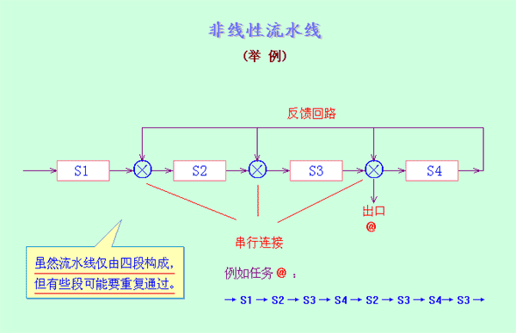

Slide 34
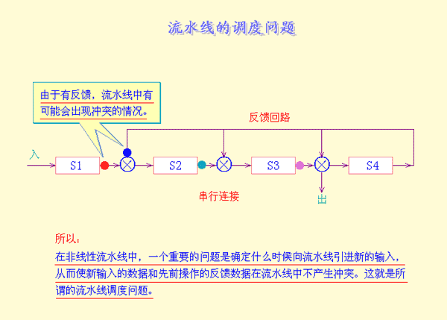

Slide 36
一种简单的MIPS流水线
指令编号 | 时钟周期
 | 1 | 2 | 3 | 4 | 5 | 6 | 7 | 8 | 9
指令i | IF | ID | EX | MEM | WB
指令i+1 |  | IF | ID | EX | MEM | WB
指令i+2 |  |  | IF | ID | EX | MEM | WB
指令i+3 |  |  |  | IF | ID | EX | MEM | WB
指令i+4 |  |  |  |  | IF | ID | EX | MEM | WB

Slide 37
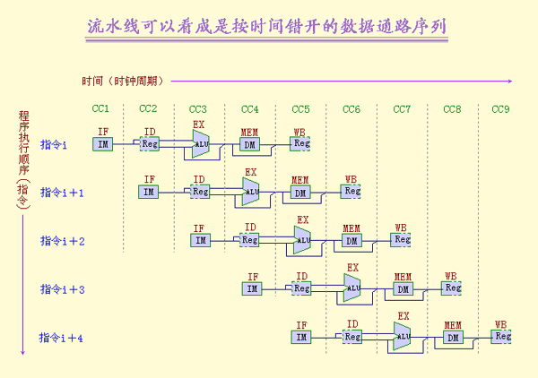

Slide 38
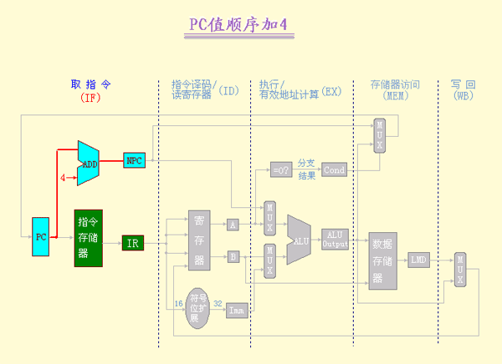

Slide 39
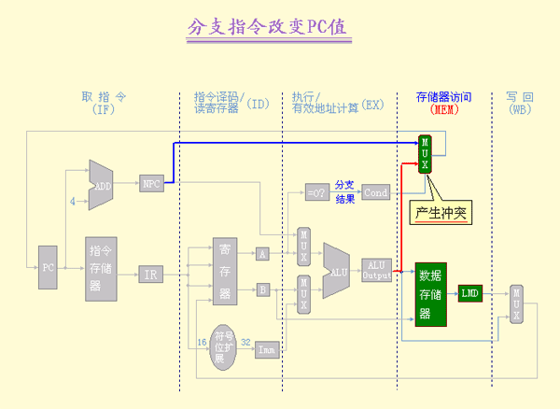

Slide 40
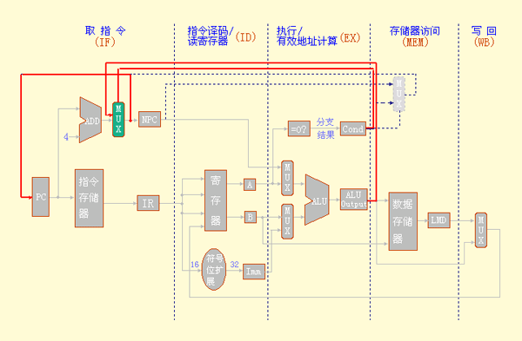

Slide 41
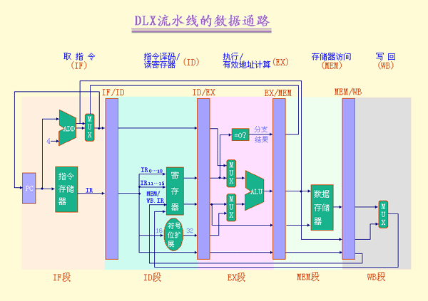

Slide 42
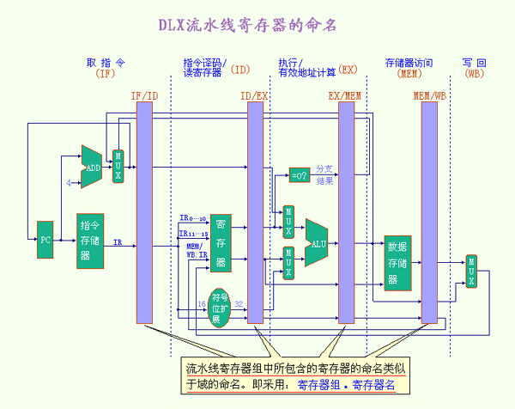

Slide 43
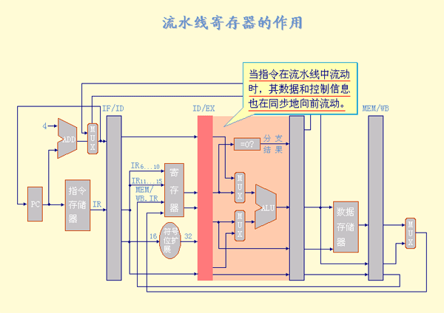

Slide 44
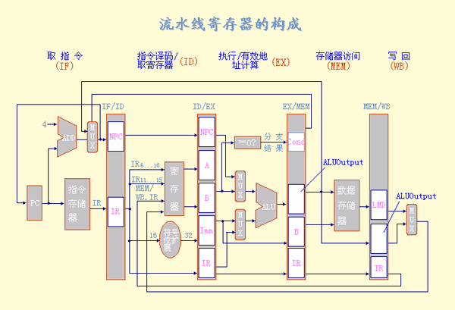

Slide 45
MIPS流水线的每个流水段的操作
流水段
任何指令类型
IF
IF/ID.IR ← Mem[PC]
IF/ID.NPC,PC ← (if EX/MEM.cond {EX/MEM.ALUOutput} else {PC+4});
ID/EX.A ← Regs[IF/ID.IR_{6...10}]; ID/EX.B ← Regs[IF/ID.IR_{11...15}];
ID
ID/EX.NPC ← IF/ID.NPC; ID/EX.IR ← IF/ID.IR;
ID/EX.Imm ← (IR₁₆)¹⁶##IR_{16...31};
ALU 指令
Load/Store 指令
分支指令
EX/MEM.IR ← ID/EX.IR;
EX/MEM.ALUOutput ←
ID/EX.A op ID/EX.B
或
EX/MEM.ALUOutput ←
ID/EX.A op ID/EX.Imm;
EX/MEM.cond ← 0;
EX/MEM.IR ← ID/EX.IR;
EX/MEM.B ←ID/EX.B
EX/MEM.ALUOutput ←
ID/EX.A + ID/EX.Imm;
EX/MEM.cond ← 0;
EX/MEM.ALUOutput←
ID/EX.NPC+ID/EX.Imm;
EX/MEM.cond ← (ID/EX.A op 0);
EX

Slide 46
MIPS流水线的每个流水段的操作（续）
流水段
任何指令类型
ALU 指令
Load/Store 指令
分支指令
MEM/WB.IR ←EX/MEM.IR;
MEM/WB.ALUOutput ←
EX/MEM.ALUOutput;
MEM/WB.IR ← EX/MEM.IR;
MEM/WB.LMD ←
Mem[EX/MEM.ALUOutput];
或
Mem[EX/MEM.ALUOutput] ← EX/MEM.B;
MEM
Regs[MEM/WB.IR_{16...20}]
← MEM/WB.ALUOutput;
或
Regs[MEM/WB.IR_{11...15}]
← MEM/WB.ALUOutput;
Regs[MEM/WB.IR_{11...15}]
← MEM/WB.LMD;
WB

Slide 47
